Slide 1
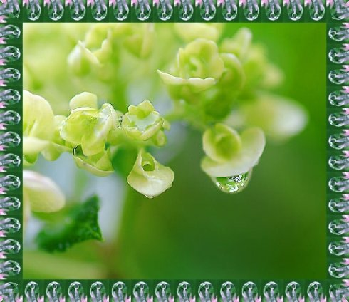
昆 明 的 雨
汪曾祺

Slide 2
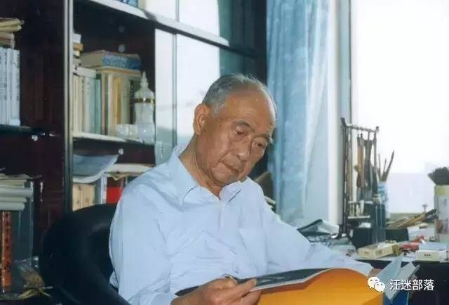
汪曾祺，（1920——1997）江苏高邮人，肄业于西南联大中文系。1940年发表第一篇作品，创作以散文、小说居多，八十年代之后，汪曾祺的作品开始受到人们的重视，八十年代中期，他的小说《受戒》、《大淖纪事》更被视为是“文化寻根文学”的一部分。

Slide 3
整体感知：
作者是通过写什么来介绍昆明的雨呢？

Slide 4
雨季景物 | 评价与感受 | 作者情感
（门头的） 仙人掌
菌子(牛肝菌、青头菌、鸡枞、干巴菌、鸡油菌) | 牛肝菌: 青头菌：格调比牛肝菌高 鸡枞：菌中之王 干巴菌： 鸡油菌：没甚味道
火炭梅
缅桂花
生命顽强、用处多
很好吃
喜爱
与
怀念
这么好吃？！
吃过的杨梅中最好吃的
喜爱（带着雨珠的桂花使我的心软
软的，不是怀人，不是思乡。）

Slide 5
雨季人物 | 事件概括 | 人物形象 | 作者情感
苗族女孩子 | 卖杨梅
房东母女 | 给房客们送缅桂花
“我”与德熙 |  | 思乡游子
柔美（声音娇娇的，使得昆明雨季的空气更加柔和了。）
喜爱
与
怀念
勤劳与纯朴（惜花却又送花）
与友人雨中喝酒

Slide 6
散文特点：
文中所涉人物与景物多而杂，手法上又是灵活多样，这是散文 的体现，但是对昆明雨的“喜爱和怀念”这一情感线索明确，一直贯穿文章始终，这是散文 的体现。这就是散文的特点：
。
“形散”
“神聚”
“形散神聚”

Slide 7
背景介绍：
《昆明的雨》写于1984年5月19日，首次发表于1984年第十期的《滇池》。
汪曾祺在西南联大和昆明生活了7年，这在他一生中是一个重要时期。在昆明，他不仅接受了良好的高等教育，结识了许多师长和朋友，开始走上文学创作之路，还结识了后来与他相知相爱的施松卿。对于有着强烈家乡情结的作者来说，昆明无异于是他的第二故乡。

Slide 8
你觉得文中哪些语句能体现作者对昆明的这种喜爱与怀念呢？
情感把握：
我想念昆明的雨
我觉得昆明雨季气压不低，人很舒服。
昆明的雨季是明亮的、丰满的，使人动情的。
是下点功夫，把草茎松毛择净，撕成蟹腿肉粗细的丝，和青辣椒同炒，入口便会使你张目结舌:这东西这么好吃?!
"卖杨梅--"，声音娇娇的。她们的声音使得昆明雨季的空气更加柔和了。
我吃过苏州洞庭山的杨梅、井冈山的杨梅，好像都比不上昆明的火炭梅。
带着雨珠的缅桂花使我的心软软的，不是怀人，不是思乡。

Slide 9
问题探究：
难道作者对昆明的喜爱和怀念之情，都是通过这些直接表达情感的语句体现出来的吗？还有哪些内容能够体现呢？
他的情感渗透在字里行间，体现在每一处描写和叙事中，十分细腻，表面上平淡无波澜的描述，实则处处感染着读者。

Slide 10
《昆明的雨》
缅桂花即白兰花，北京叫做"把儿兰"(这个名字真不好听)。云南把这种花叫做缅桂花，可能最初这种花是从缅甸传入的，而花的香味又有点像桂花，其实这跟桂花实在没有什么关系。——不过话又说回来，别处叫它白兰、把儿兰，它和兰花也挨不上呀，也不过是因为它很香，香得像兰花。我在家乡看到的白兰多是一人高，昆明的缅桂是大树!
语言品味：
《雨的四季》
花朵怒放着，树叶鼓着浆汁，数不清的杂草争先恐后地成长，暑气被一片绿的海绵吸收着。而荷叶铺满了河面，迫不及待地等待着雨点，和远方的蝉声，近处的蛙鼓一起奏起了夏天的雨的交响曲。
《昆明的雨》语言有如大白话一般，没有任何秀丽华彩之处，但是直白平淡之中有一种拉家常的风格，让人感到亲切，这正是一种返璞归真的语言风格。

Slide 11
汪曾祺曾经说：
“我希望把散文写得
平淡一点、
自然一点、
家常一点。”

Slide 12
他的平淡、自然、家常是不是只表现在语言上？
思维拓展：
还表现在选材上：
介绍昆明人家把仙人掌挂在门头辟邪，还用它当篱笆。
西南联大食堂经常做牛肝菌，而且炒牛肝菌需要多放蒜。
昆明人坐火车时经常在途中跳下去捡鸡枞。
苗族女孩是如何坐在那里卖杨梅的。
房东母女时常给各家送去一些缅桂花。
我与德熙一边喝酒，一边欣赏寻常人家院落里雨中的景象。

Slide 13
课文反思：
为什么作者用家常的语言写平凡的素材可以如此精彩，我们写作时却经常无话可说，或者平淡无味呢？
忽略了平凡景物和人事中的美感。
如：莲花池边有一条小街，有一个小酒店，我们走进去，要了一碟猪头肉，半市斤酒(装在上了绿釉的土瓷杯里)，坐了下来。雨下大了。酒店有几只鸡，都把脑袋反插在翅膀下面，一只脚着地，一动也不动地在檐下站着。酒店院子里有一架大木香花。昆明木香花很多。有的小河沿岸都是木香。但是这样大的木香却不多见。一棵木香，爬在架上，把院子遮得严严的。密匝匝的细碎的绿叶，数不清的半开的白花和饱涨的花骨朵，都被雨水淋得湿透了。我们走不了，就这样一直坐到午后。四十年后，我还忘不了那天的情味，写了一首诗:
莲花池外少行人，野店苔痕一寸深。浊酒一杯天过午，木香花湿雨沉沉。
他用平淡的，如诉家常的语言和素材反映出生活的美感和诗意。这种写作特点值得我们去学习，不应只是简单的描写或叙事。

Slide 14
作者曾经说过：
“我想把生活中真实的东西、美好的东西、人的美、人的诗意告诉人们，使人们的心灵得到滋润，增强对生活的信心、信念。”本文正是这样一篇充满美感和诗意的作品，其中有景物的美、滋味的美、人情的美、氛围的美。作者感受到也表现出了寻常生活中的各种“美”。

